Slide 1

Inflación en México
Metodología del INPC, medición,
componentes y variantes
Fuentes: INEGI · Banxico · Mateos & Gaytán (1998) · Manual ILO/IMF/OCDE 2020

Slide 2

¿Qué es la Inflación?
Definición (Banxico Educa): La inflación es el aumento sostenido y generalizado en el nivel de precios de bienes y servicios de una economía a lo largo del tiempo, que reduce el poder de compra de la moneda.
La inflación solo se produce cuando los precios suben de manera generalizada, no cuando sube el precio de un bien específico.
¿Qué es un Índice de Precios?
Fórmula general:
Medida estadística que expresa el cambio relativo en el nivel de precios de una canasta de bienes y servicios entre dos periodos. Su valor en el periodo base es 100; los valores posteriores reflejan la variación porcentual respecto a esa referencia.
π = tasa de inflación IP_t = índice en t IP_{t-1} = índice anterior
¿Qué mide exactamente un índice de precios?
Compara el costo de una canasta representativa de bienes y servicios en el periodo actual frente al periodo de referencia (base = 100). No mide el nivel de precios en términos absolutos, sino su variación relativa.
Notes:
Slide de conceptos base. El índice de precios es genérico aquí — el índice específico (INPC) se introduce en slides posteriores.

Slide 3
¿Por qué importa la Inflación?
Impuesto inflacionario
Poder adquisitivo
Al erosionar el valor del dinero, la inflación actúa como un impuesto implícito sobre el efectivo y los ahorros. A diferencia de los impuestos formales, nadie lo vota ni legisla: simplemente reduce silenciosamente el poder de compra de quien guarda dinero.
Con el mismo salario nominal, el hogar puede comprar menos bienes y servicios. La inflación recorta el salario real sin modificar su cifra nominal. Esto es especialmente grave cuando los salarios no se ajustan al ritmo de la inflación.
Impacto regresivo sobre ingresos bajos
Distorsión de señales de precio
Los hogares de menores ingresos destinan una mayor proporción de su gasto a alimentos y bienes básicos, cuyos precios tienden a subir más en episodios inflacionarios. Por ello, la inflación amplia la desigualdad económica.
En una economía con alta inflación, los agentes no pueden distinguir si un precio sube por mayor demanda de ese bien o por inflación general. Esto dificulta la toma de decisiones de inversión y consumo, reduciendo la eficiencia económica.
Guía de política monetaria
Redistribución entre deudores y acreedores
Los bancos centrales fijan tasas de interés para controlar la inflación. Una inflación desanclada destruye las señales de precio y erosiona la credibilidad institucional. Por ello, la meta de inflación es el ancla principal de la política del Banco de México.
La inflación no anticipada beneficia a los deudores a tasa fija (sus deudas valen menos en términos reales) y perjudica a los acreedores. Pero la inflación esperada se incorpora a tasas nominales más altas (efecto Fisher): la redistribución solo opera mientras la inflación sorprenda.
Notes:
Énfasis en el impacto regresivo y el impuesto inflacionario. Preguntar a los estudiantes: ¿quién gana y quién pierde con la inflación?

Slide 4
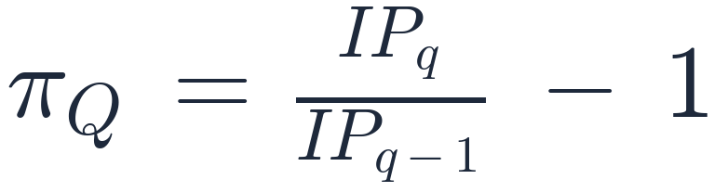

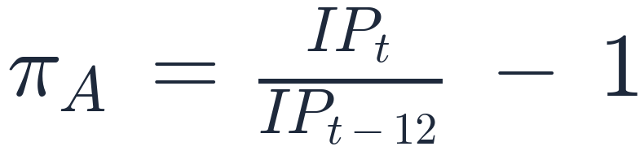
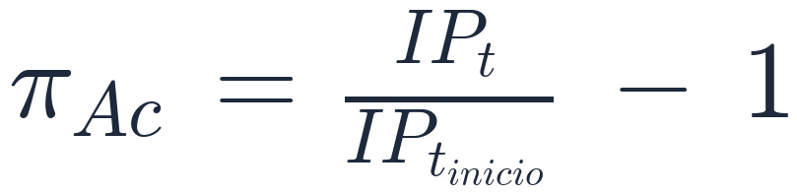
Tipos de Inflación por Horizonte Temporal
Quincenal
Mensual
Compara el índice de la quincena q con el de la quincena inmediata anterior, q − 1.
Compara el índice del mes m con el del mes inmediatamente anterior, m − 1.
Detecta choques puntuales de muy corto plazo. En México el INPC se publica quincenalmente los días 10 y 25 del mes.
Medida de flujo estándar. Permite comparaciones rápidas entre meses y detectar tendencias de corto plazo.
Interanual (anual)
Acumulada
Compara el nivel de precios del periodo actual con el mismo periodo del año anterior.
Compara el nivel de precios actual con un periodo de inicio seleccionado (inicio de año, de gobierno, etc.).
La más usada por bancos centrales y medios. Elimina estacionalidad. Es la referencia de la meta de Banxico (3% ±1pp).
Evalúa pérdida de poder adquisitivo en un lapso específico. Muy usada en negociaciones salariales y contratos.

Slide 5
Tipos de Inflación por Cobertura de Bienes — I
Inflación General
Qué mide:
Para qué sirve:
Problema / límite:
Mide el cambio en el nivel de precios de TODOS los bienes y servicios de la canasta, sin exclusión alguna.
Es el indicador titular que se reporta en medios y que el público conoce como 'la inflación'.
Incluye precios volátiles (energía, alimentos frescos) y precios administrados, que pueden distorsionar la señal de fondo.
Inflación Subyacente
Qué mide:
Para qué sirve:
Problema / límite:
Excluye los bienes con alta volatilidad o precio regulado: agropecuarios, energéticos y tarifas gubernamentales.
Mide la tendencia inflacionaria de fondo, susceptible de ser influida por política monetaria. Referencia principal de bancos centrales.
La elección de qué excluir es parcialmente arbitraria. Un bien excluido puede volverse relevante si su alza se vuelve persistente.
Inflación No Subyacente
Qué mide:
Para qué sirve:
Problema / límite:
Recoge lo que excluye la subyacente: alimentos sin procesar, energéticos y tarifas gubernamentales.
Identifica cuándo la inflación general está siendo impulsada por factores exógenos: sequías, precio del petróleo, aumentos tarifarios.
Muy volátil y difícil de controlar con política monetaria. Su inclusión en la general puede generar señales erróneas.

Slide 6
La cobertura vive dentro del INPC
Las medidas por cobertura no son índices distintos: son subconjuntos de la misma canasta del INPC, elegidos según la naturaleza de sus precios.
INPC — canasta de 292 genéricos lo que consumen los hogares
Esto NO es lo mismo que otro índice
SUBYACENTE — 238 genéricos precios que responden al mercado: mercancías y servicios. La tendencia de fondo de la inflación.
NO SUBY. — 54 agropecuarios, energéticos y tarifas: volátiles o administrados
INPP — precios productor
Otra canasta (560 genéricos), otro agente y otro punto de la cadena: lo que cobra el productor, sin impuestos ni márgenes. Suele anticipar al INPC.
La diferencia clave
Cobertura = recortar la canasta del INPC. Otro índice = cambiar de canasta y de pregunta económica.
General toda la canasta:
los 292 genéricos
Subyacente solo la zona verde:
238 genéricos
No subyacente solo la zona ámbar:
54 genéricos
misma canasta, misma metodología, distinta cobertura

Slide 7
Tipos de Inflación por Cobertura de Bienes — II: Medidas Avanzadas
Core Inflation (Núcleo Inflacionario)
Qué mide:
Para qué sirve:
Referencia:
Excluye estadísticamente los bienes más volátiles, elegidos en cada periodo según su desviación respecto a la tendencia.
A diferencia de la subyacente, el núcleo puede excluir bienes distintos en cada periodo. Mateos y Gaytán (1998) encontraron que el umbral óptimo para México equivale al 44% del gasto de la canasta.
Mateos & Gaytán (1998) | Bryan & Cecchetti (1993)
Median Inflation (Inflación Mediana)
Qué mide:
Para qué sirve:
Referencia:
Toma el percentil 50 de la distribución de cambios de precio de todos los bienes, ponderado por gasto.
Inmune a valores extremos en ambas colas. No requiere elegir qué bienes excluir. Útil cuando la distribución de cambios de precio es asimétrica.
Bryan & Cecchetti (1993) | Mateos & Gaytán (1998)
Trimmed Mean Inflation (Media Truncada)
Qué mide:
Para qué sirve:
Referencia:
Media de cambios de precio excluyendo simétricamente un % de la distribución en cada cola, en cada quincena.
Más flexible que la mediana: el nivel de truncamiento óptimo se minimiza contra la tendencia. Para México: 5.5% por cola. Controla outliers sin descartar bienes por categoría.
Bryan, Cecchetti & Wiggins (1997) | Mateos & Gaytán (1998)

Slide 8
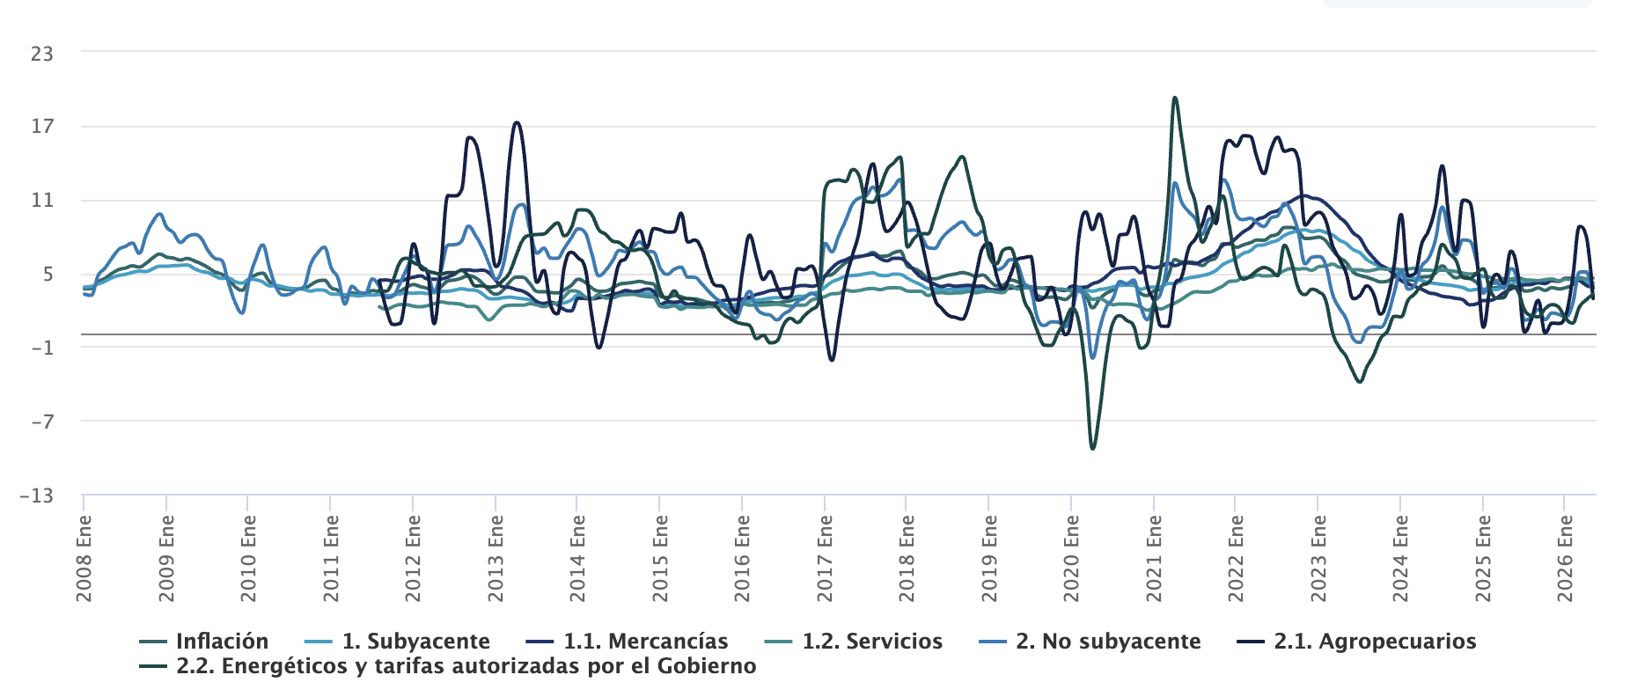
Inflación en México

Slide 9
Índices de Precios en México
Índice | Nombre completo | Qué mide | Uso principal | Responsable / freq.
INPC | Índice Nacional de Precios al Consumidor | Canasta de consumo de hogares | Inflación al consumidor. Uso oficial, legal y política monetaria | INEGI — quincenal
INPP | Índice Nacional de Precios Productor | Bienes producidos en México para consumo interno y exportación | Evolución de precios desde el productor; señal de inflación futura | INEGI — mensual
INPC-CE | Índice de Precios Comercio Exterior | Bienes importados y exportados | Variaciones en términos de intercambio; presiones inflacionarias importadas | INEGI — mensual
INPP Sectoriales | Índices sectoriales del INPP (manufactura, agropecuario, servicios…) | Bienes y servicios de un sector económico específico | Análisis de costos y competitividad sectorial | INEGI — mensual

Slide 10
¿Por qué el INPC es el Medidor Principal de Inflación?
"El INPC es el indicador oficial para la medición de la inflación en todo el país, y su uso es obligatorio como Información de Interés Nacional de acuerdo con la Ley del SNIEG."
INEGI. Documento metodológico INPC 2024, p. 8
Mide el costo de vida del ciudadano
Mandato legal explícito
Rastrea los bienes y servicios que compran los hogares reales, no los productores. Conecta directamente con el bienestar familiar.
El Art. 20-Bis del Código Fiscal de la Federación define su metodología, cobertura mínima y frecuencia. Ningún otro índice tiene este rango legal.
Uso transversal en la economía
Comparabilidad internacional
Actualiza la UMA, las UDI, créditos fiscales, salarios, jubilaciones, contratos privados, bonos y el Sistema de Cuentas Nacionales.
Metodología alineada al Manual ILO/IMF/OCDE 2020. Permite comparar la inflación mexicana con la de otros países.

Slide 11
Midiendo la inflación con datos del INEGI
ACTIVIDAD 1
Objetivo: calcular y comparar las medidas oficiales de inflación de México a partir de los índices que publica el INEGI.
Detalles
Periodo: descarga desde agosto 2023: la inflación anual de agosto 2024 usa el índice de un año antes Fuente: INEGI (INPC e INPP) Herramienta: R Entregables: script + pdf que contenga la tabla con las variaciones de cada índice en el periodo, la gráfica y las respuestas a las preguntas
1
Descarga los datos
Obtén del INEGI el índice general, el subyacente, el no subyacente y el INPP (Índice Nacional de Precios al Productor), de agosto 2023 a mayo 2026.
2
Calcula la inflación anual de las cuatro series
Variación porcentual de cada índice contra el mismo mes del año anterior.
3
Grafica el comportamiento temporal
Las cuatro series de agosto 2024 a mayo 2026 en un mismo panel, con el objetivo de Banxico como referencia.
4
Respondan a las siguientes preguntas
¿Qué información se logra obtener al comparar estas variaciones? ¿Los movimientos del INPP anticipan a los del INPC o al revés, y qué explicaría ese orden?

Slide 12
DE LA MEDICIÓN A LA CONSTRUCCIÓN
Ya sabemos medir la inflación…
¿Pero cómo se construye el INPC?
¿Qué elementos lo componen?
Para responderlo, iremos desagregando el índice: de lo general a lo particular.

Slide 13
Principales Características del INPC 2024 vs. 2018
Característica | INPC 2018 | INPC 2024
Periodo base | 2ª quincena julio 2018 = 100 | 2ª quincena julio 2018 = 100
Canasta | 299 genéricos | 292 genéricos
Subgenéricos | 14 genéricos con 38 subgenéricos | 14 genéricos con 38 subgenéricos
Clasificación principal | CCIF 1999-ONU (4 dígitos) | CCIF 2018 (4 dígitos)
Fuente ponderadores | ENGASTO 2012-13 y ENIGH 2014 | ENIGH Estacional 2022
Ciudades / áreas geográficas | 55 | 55
Diseño muestral | 248 probabilísticos | 51 no prob. | 235 probabilísticos | 57 no prob.
Metodología de encadenamiento | No | Sí — Índice de Laspeyres encadenado

Slide 14
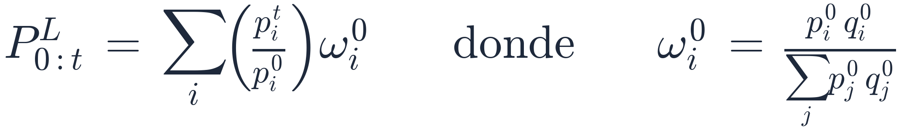





Metodología: Índice de Laspeyres
Base legal: El Código Fiscal de la Federación (Art. 20-Bis, frac. V) establece que el INPC se calculará utilizando la fórmula de Laspeyres. Define al INPC como un índice que calcula la variación del costo de una canasta compuesta por n bienes y servicios, con cantidades fijas del periodo base.
Componentes de la fórmula:
Índice Laspeyres del periodo t respecto al periodo base 0
Cantidad consumida del bien i en el periodo base
Precio del bien i en el periodo corriente t
Participación del gasto del bien i en el periodo base (ponderador)
Precio del bien i en el periodo de referencia (base)
Supuesto implícito: el consumidor no sustituye entre genéricos ante cambios en precios relativos. Las cantidades del periodo base permanecen fijas. Las elasticidades cruzadas de demanda entre genéricos son cero.

Slide 15
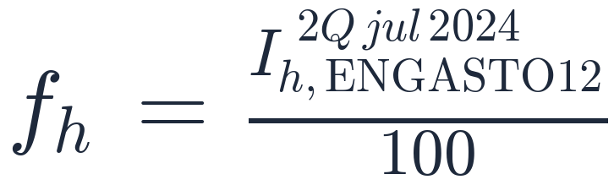
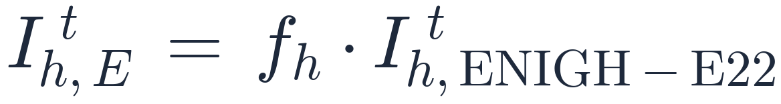
Metodología: Índices Encadenados (Novedad INPC 2024)
¿Qué es? Permite actualizar la canasta y ponderadores con mayor frecuencia sin romper la continuidad histórica de la serie. Entre cada periodo de encadenamiento el índice se calcula como Laspeyres de base y ponderaciones fijas.
a
Obtener el factor de encadenamiento
Se calcula una sola vez en el periodo de empalme (2ª quincena julio 2024). Usa el valor del índice calculado con los ponderadores anteriores (ENGASTO 2012). Se mantiene fijo hasta la siguiente actualización.
b
Calcular el índice encadenado
El índice de la nueva canasta (ponderadores ENIGH 2022) se multiplica por el factor de encadenamiento. Garantiza que la serie mantiene la base julio 2018=100 y la continuidad histórica.
c
Consecuencia: pérdida de aditividad
Los componentes ponderados (Subyacente + No subyacente) ya no suman exactamente el INPC General. Para recalcular índices superiores se usa el factor θ = 1/f_h para hacer aditivos los subíndices temporalmente.

Slide 16
Los Genéricos: Unidad Básica del INPC
Genérico: conjunto de bienes o servicios relativamente homogéneos con un uso final común. Es la categoría primaria para la cual se dispone de datos de gasto y ponderación propia, con la que se calculan los índices según la fórmula de Laspeyres.
Ejemplo: Genérico 'Carne de res'
292
genéricos
2024
Agrupa bajo un mismo índice elemental distintas especificaciones (cortes, presentaciones, marcas) que comparten ser carne de res para consumo del hogar. No se mide el precio de cada corte por separado.
123K
especif.
cotizadas
Especificación: "Bistec de res, granel, calidad estándar, precio menudeo con IVA, en carnicería de mercado público, 1 kg"
341K
cotizaciones
mensuales
El índice del genérico agrega muchas especificaciones así, en distintos puntos de venta y en las 55 ciudades.
55
áreas
geográficas

Slide 17
Construcción desde genéricos
Índices genéricos nacionales — 292 El punto de partida: un índice de precios por cada genérico de la canasta, a nivel nacional.
Los 292 genéricos se pueden clasificar de distintas formas
CCIF 2018 (COICOP) 13 divisiones — comparabilidad internacional
Generación de ponderadores Con la ENIGH Estacional 2022 se calcula el peso de cada genérico: su participación en el gasto total de los hogares (ω_k).
Objeto del Gasto 8 grupos — clasificación tradicional de México
SCIAN 2023 17 sectores y 88 ramas — origen industrial
Construcción del INPC por Laspeyres Media aritmética ponderada de los 292 índices: INPC = Σ ω_k · I_k, con ponderadores fijos del periodo base.
Durabilidad 4 categorías — no duraderos, semi, duraderos y servicios
Encadenamiento El factor f_h empalma la serie con la base 2Q julio 2018 = 100 y garantiza su continuidad histórica.
Componentes Subyacente: 238 genéricos · No subyacente: 54

Slide 18
Clasificación de la Canasta — CCIF 2018
Clasificación del Consumo Individual por Finalidades de la ONU (COICOP). Es el clasificador principal del INPC 2024 y el vínculo para comparabilidad internacional. El INPC adoptó la versión 2018 (antes usaba la de 1999). Se usan 13 de las 15 divisiones.
Div. | Nombre de la División | Genéricos | Ponderador
01 | Alimentos y bebidas no alcohólicas | 102 | 22.04%
02 | Bebidas alcohólicas y tabaco | 7 | 2.29%
03 | Ropa y calzado | 28 | 4.26%
04 | Vivienda, agua, electricidad y gas | 9 | 20.88%
05 | Mobiliario, equipo doméstico y mantenimiento | 37 | 5.34%
06 | Salud | 22 | 4.13%
07 | Transporte | 22 | 13.48%
08 | Información y comunicación | 10 | 4.74%
09 | Recreación, deporte y cultura | 18 | 2.53%
10 | Servicios educativos | 7 | 2.49%
11 | Restaurantes y servicios de alojamiento | 8 | 11.55%
12 | Seguros y servicios financieros | 1 | 0.24%
13 | Cuidado personal, protección social y bienes diversos | 21 | 6.03%

Slide 19
Clasificación de la Canasta — Objeto del Gasto
Asocia los productos por su origen industrial. Es la clasificación tradicional de México, usada históricamente en la publicación del INPC. Estructura jerárquica en 5 niveles: 8 Grupos → 17 Subgrupos → 36 Subsubgrupos → 76 Conjuntos genéricos → 292 Genéricos.
# | Grupo | Genéricos | Ponderador
1 | Alimentos, bebidas y tabaco | 114 | 27.87%
2 | Ropa, calzado y accesorios | 30 | 4.41%
3 | Vivienda | 12 | 23.79%
4 | Muebles, aparatos y accesorios domésticos | 40 | 4.96%
5 | Salud y cuidado personal | 37 | 9.50%
6 | Transporte | 23 | 13.72%
7 | Educación y esparcimiento | 31 | 7.29%
8 | Otros servicios | 5 | 8.46%
Jerarquía:
8 Grupos
17 Subgrupos
36 Sub-subgrupos
76 Conj. genéricos
292 Genéricos

Slide 20
Clasificación por Componentes: Subyacente y No Subyacente
Divide los 292 genéricos según la naturaleza de sus determinantes de precio. Es la clasificación más usada para análisis de política monetaria.
SUBYACENTE — 238 genéricos | 76.74%
NO SUBYACENTE — 54 gen. | 23.26%
Mercancías — 189 gen. | 37.53%
Agropecuarios — 10.66%
Ej: tortilla, leche, ropa, electrodomésticos, automóviles.
Frutas y verduras | 4.78%
Ej: jitomate, chile, aguacate — muy volátiles, estacionales.
Servicios — 49 gen. | 39.21%
Pecuarios | 5.88%
Vivienda: 5 gen. | 18.05%
Ej: carne de res, pollo, huevo, leche sin procesar.
Renta de vivienda, vivienda propia
Sus precios responden al clima, plagas y estacionalidad.
Energéticos y tarifas gobierno — 12.60%
Colegiaturas: 8 gen. | 2.52%
Energéticos | 8.05%
Educación privada en todos los niveles
Ej: gasolina, gas LP, electricidad — precio regulado o internacional.
Tarifas gobierno | 4.55%
Otros servicios: 36 gen. | 18.64%
Ej: transporte público, agua potable, autopistas.
Restaurantes, salud privada, telecom

Slide 21
Clasificación por SCIAN 2023
El Sistema de Clasificación Industrial de América del Norte clasifica los genéricos según la actividad económica de las unidades que los producen. Permite homologar estadísticas entre México, EE.UU. y Canadá y conectar el INPC con censos económicos y cuentas nacionales.
Estructura jerárquica del SCIAN:
Cód. | Sector SCIAN 2023 | Gen. | Pond.
31-33 | Industrias manufactureras | 187 | 44.86%
11 | Agricultura, cría y explotación de animales | 38 | 6.53%
48-49 | Transportes, correos y almacenamiento | 8 | 4.26%
51 | Información en medios masivos | 10 | 4.35%
53 | Servicios inmobiliarios y de alquiler | 5 | 4.26%
62 | Servicios de salud y asistencia social | 8 | —
72 | Restaurantes y alojamiento temporal | 8 | —
61 | Servicios educativos | 7 | 2.49%
Sector (2 dígitos): 17 sectores — nivel más agregado
Rama (4 dígitos): 88 ramas — nivel de publicación del INPC
Genérico: 292 genéricos — nivel más desagregado
Nota: los índices se publican solo a nivel Rama y Sector porque un mismo genérico puede provenir de distintas clases del SCIAN.
Sectores más relevantes:
Industrias manufactureras: 44.86% del gasto
(el sector más representado con 187 de 292 genéricos)
El SCIAN cubre 17 de los 20 sectores de actividad económica del país.

Slide 22
Clasificación por Durabilidad de los Bienes
Organiza los bienes según el tiempo durante el cual pueden ser usados o consumidos. Útil para interpretar el comportamiento del consumidor ante cambios de precio, especialmente para decisiones de postergación de compra.
Bienes no duraderos
Bienes semi-duraderos
Se consumen en un solo uso o en un periodo muy corto de tiempo. El hogar no puede postergar su compra.
Se usan durante meses pero eventualmente se desgastan o pierden utilidad.
Ej: Alimentos en general (tortillas, frutas, carnes) | Bebidas y tabaco
Ej: Ropa, calzado y accesorios | Textiles para el hogar (sábanas, toallas)
La inflación en estos bienes afecta directamente el bienestar inmediato del hogar. Son los más regresivos porque los hogares de bajos ingresos concentran su gasto en ellos.
Ante inflación alta, el hogar puede diferir temporalmente la compra. Esto amortigua el impacto a corto plazo pero no lo elimina.
Bienes duraderos
Servicios
Tienen vida útil de varios años. El consumidor puede postergar la compra ante precios altos.
No son almacenables. Se producen y consumen simultáneamente. No existe inventario.
Ej: Automóviles | Refrigeradores, lavadoras, televisores
Ej: Educación (colegiaturas) | Servicios de salud
Alta capacidad de postergación: la demanda cae cuando suben los precios. Sensibles a tasas de interés para crédito.
Los precios de servicios tienden a ser más rígidos y persistentes que los de bienes. Son el componente más estable de la inflación subyacente.

Slide 23
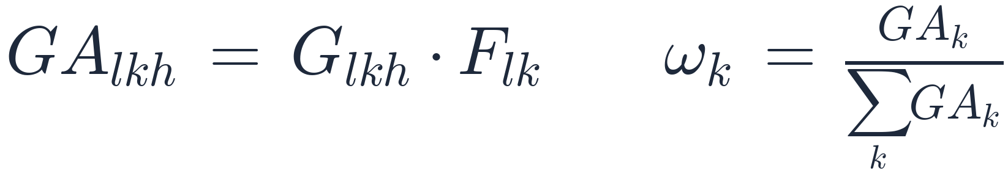




Estructura de Ponderación del INPC
Ponderador: participación del gasto realizado en un genérico respecto al gasto total de la canasta que consumen los hogares. Fuente principal: ENIGH Estacional 2022. Nos ayudan a ver que, al final, un indice de precios es la configuración de precios y cantidades.
Fórmula de actualización del gasto:
Genéricos con tratamiento especial
Algunos requieren ajuste del ponderador antes de usarlo, por sesgo en la declaración o complejidad conceptual:
Gasto actualizado del hogar h en el genérico k, área l
Bebidas alcohólicas y cigarrillos
Gasto declarado en la ENIGH Estacional 2022
Subdeclaración → ajuste con Sistema de Cuentas Nacionales
Factor de actualización vía precios relativos a 2Q jul 2024
Ponderador del genérico k (participación del gasto en el total de la canasta)
Vivienda propia
Sesgo de apreciación → modelo de regresión hedónica
Proceso de obtención de ponderadores:
▸ 1. Obtener el gasto de la ENIGH Estacional 2022 y depurarlo (excluir ilícitos, impuestos, segundas residencias)
Automóviles
▸ 2. Aplicar ajustes especiales en genéricos con sesgo de declaración (bebidas alcohólicas, vivienda propia, automóviles)
Se usa gasto neto (precio nuevo minus valor del usado)
▸ 3. Actualizar el gasto vía factor de precios relativos hasta la 2ª quincena de julio 2024 y calcular el ponderador como participación en el total

Slide 24
UN NIVEL MÁS ABAJO
Todo lo anterior parte de los índices de los genéricos…
¿Pero cómo se construyen los genéricos?
¿Cómo deciden qué información tomar?
¿Quién la procesa?
La respuesta está en el trabajo de campo del INEGI: de los precios individuales al índice.

Slide 25
De las especificaciones al genérico nacional
Especificación: el precio de un producto plenamente identificado en su unidad básica (marca, presentación, punto de venta). Es el dato más elemental que recolecta el INEGI.
Área 1 ·
Especif. 1
Especif. 2
… n
GenÁrea 1
Área 2 ·
GenNal k genérico nacional
INPC
Especif. 1
Especif. 2
… n
GenÁrea 2
⋮
Laspeyres sobre
las 55 áreas (ω_lk)
con los 292
genéricos (ω_k)
Área 55 ·
Especif. 1
Especif. 2
… n
GenÁrea 55
El proceso se repite para cada uno de los 292 genéricos: primero dentro de cada área geográfica y después agregando las 55 áreas al nivel nacional.
índice de Jevons
(media geométrica)

Slide 26
Diseño Estadístico: Selección de Puntos de Venta
El esquema de muestreo define cómo se seleccionan los establecimientos donde se cotizarán los precios. Se usan dos tipos de diseño según las características del genérico.
Muestreo PROBABILÍSTICO — 235 genéricos
Muestreo NO PROBABILÍSTICO — 57 genéricos
Marco muestral:
Cuándo se aplica:
Construido con Censos Económicos 2019 (RENEM 2022). 2.7 millones de unidades económicas registradas.
Cuando no existe un marco de muestreo válido, hay un solo oferente o las tarifas son reguladas por el gobierno.
Estratificación:
Selección dirigida:
Por área geográfica (55 ciudades) × tipo de mercado (moderno: supermercados, tiendas de cadena; y tradicional: mercados, abarrotes).
Los investigadores de precios proponen el establecimiento según criterios técnicos definidos en oficinas centrales.
Selección:
Ejemplos de genéricos:
Aleatoria simple dentro de cada estrato. Cada unidad tiene probabilidad conocida y distinta de cero.
Metro y transporte eléctrico, gas doméstico LP, cuotas de autopistas, electricidad (CFE), educación privada, renta de vivienda.
Tamaño de muestra:
Resultado:
90 578 especificaciones en ~24 000 unidades económicas. Calculado para garantizar representatividad estadística a nivel genérico nacional.
Los resultados son válidos exclusivamente para la muestra seleccionada. No permite inferencia estadística a la población.

Slide 27
Captación de Precios en Campo
Describe cómo se recolectan, registran y validan los precios en los establecimientos seleccionados. La calidad de los índices elementales depende directamente de la calidad de esta captación.
Frecuencia de cotización
Precios que se cotizan
Semanal: alimentos, bebidas, tabaco, gas LP y transporte aéreo.
Quincenal: el resto (mercancías no alimenticias y servicios).
Calendario especial: educación y renta de vivienda.
Precio al menudeo, de contado, con todos los impuestos incluidos. Se incluyen descuentos por ofertas no condicionadas (precio rebajado sin requisito de compra mínima o membresía).
Precios que NO se cotizan
Tratamiento de precios faltantes
Precios al mayoreo, en liquidación, ofertas condicionadas (3x2, pague 2 lleve 3) o precios para grandes volúmenes del mismo producto. Tampoco precios de establecimientos temporalmente cerrados.
Si el producto no está disponible, se hacen 3-5 visitas adicionales. De no encontrarse, se imputa la variación de la muestra presente del genérico en esa área ('imputación de la media global').
Ajuste por cambio de calidad
Registro y validación
Si el producto cambia de características (tamaño, calidad), se ajusta el precio para aislar el cambio de precio puro. Métodos: costeo directo (ajuste explícito) o imputación de la media.
Los investigadores registran precios en dispositivos móviles y los sincronizan vía internet. Supervisores en oficinas centrales validan la información antes del cálculo del índice.

Slide 28
Del diseño estadístico a la cotización: el proceso completo
1
Muestreo aleatorio
2
Lista de especificaciones
3
Capacitación
Selección de los puntos de venta: estratificada por ciudad y tipo de mercado para 235 genéricos; dirigida para los 57 sin marco muestral.
Se define qué cotizar siguiendo los patrones de consumo y hábitos de la población (Catálogo de Variedades Representativas).
El personal investigador de precios del INEGI se capacita y certifica antes de salir al trabajo de campo.
4
Proceso de investigación
5
Cotización periódica
6
Validación
Visita al establecimiento, contacto con el encargado, identificación del artículo más vendido del genérico y registro de sus características en el DCM.
Seguimiento del mismo artículo en el mismo establecimiento: semanal, quincenal o con calendario especial según el genérico.
Supervisores y Oficinas Centrales sincronizan y validan diariamente la información antes del cálculo de los índices.

Slide 29
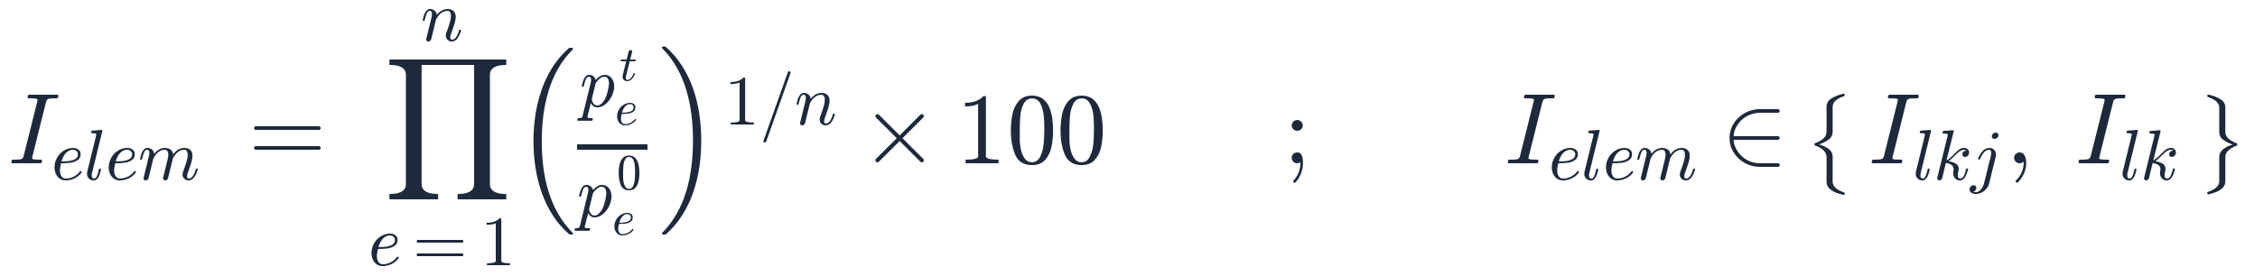





De las especificaciones al índice elemental
Índice elemental: índice de precios de un agregado elemental (genérico × área geográfica × tipo de mercado). Es la materia prima del INPC: su calidad determina la calidad de todo el índice.
Índice de Jevons (índice elemental probabilístico)
Componentes:
Dos casos de agregación
precio de la especificación e en el periodo base
Caso 1 — con ponderadores por tipo de mercado: se calcula un Jevons por estrato (mercado moderno y tradicional) y se agregan con ponderaciones. Caso 2 — sin ponderadores: el genérico-área completo es el agregado elemental, sin desagregación por tipo de mercado.
precio de la especificación e en el periodo corriente t
número de especificaciones en el agregado elemental
índice del genérico k, área l, tipo de mercado j (si hay ponderadores por mercado)
índice del genérico k, área l (sin desagregación por tipo de mercado)

Slide 30
Índice elemental vs. genérico nacional
Índice elemental
Genérico nacional
Un genérico en una área geográfica.
Ej: carne de res en Puebla.
Se calcula con Jevons a partir de los precios de las especificaciones cotizadas en esa área.
Existen hasta 292 × 55 índices elementales.
El mismo genérico agregado en las 55 áreas.
Ej: carne de res a nivel nacional.
Media ponderada (Laspeyres) de los 55 índices elementales, con el peso del gasto de cada área (ω_lk).
¿Por qué Jevons y no la media aritmética en el nivel elemental?
Dentro de un genérico los productos son sustitutos cercanos (distintos cortes de carne de res): la elasticidad cruzada de la demanda no es igual a cero (preferencias Cobb-Douglas). El Jevons (media geométrica) es el mejor estimador del índice teórico bajo esas preferencias; la media aritmética sobreestima la inflación en presencia de sustitución. Entre genéricos, en cambio, se supone que no hay sustitución (Leontief) y por eso ahí se usa Laspeyres con cantidades fijas.

Slide 31
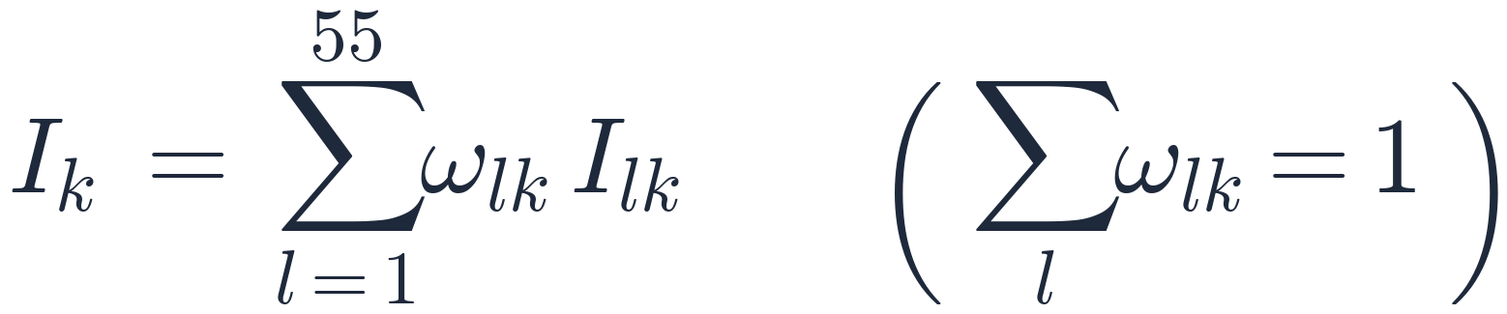
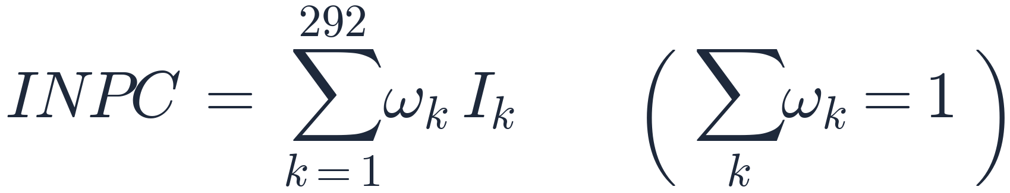

De los elementales al INPC
Índices superiores — Laspeyres
Los índices elementales de cada área geográfica se agregan al índice nacional del genérico mediante media aritmética ponderada (Laspeyres). ω_lk = participación del gasto del genérico k en el área l (ENIGH 2022).
Generación del INPC nacional
Media aritmética ponderada de los 235 índices probabilísticos + 57 no probabilísticos. ω_k = participación del gasto del genérico k a nivel nacional. Todos los ponderadores son fijos (periodo base: 2Q julio 2024).
Encadenamiento — continuidad histórica de la serie
El factor f_h se calculó una sola vez en julio 2024 y se mantiene fijo. Garantiza la continuidad con la base julio 2018 = 100. Consecuencia: se pierde aditividad (los componentes ya no suman exactamente el general).

Slide 32
Del precio en pesos al genérico y del genérico a la inflación
TAREA INFLACIÓN
Objetivo: recorrer completa la cadena de producción del INPC: construir las medidas de inflación desde los 292 genéricos y reconstruir el índice de un genérico desde los precios promedio de sus especificaciones.
Detalles
Periodo: agosto 2024 – mayo 2026 Bases: genéricos vinculados, objeto del gasto, ponderadores y precios promedio Herramienta: R Entregables: script + pdf con resultados y respuestas
Especificaciones en el archivo de canvas:
Tarea inflación
1
Prepara las bases y entiende el encadenamiento
Une los índices de los 292 genéricos con sus ponderadores y con los ocho objetos del gasto. Explica qué es el factor de encadenamiento y por qué omitirlo produce una desviación sistemática.
2
Construye la inflación general y por objeto del gasto
Divide cada índice entre su factor, agrega con Laspeyres y reescala con el factor del agregado. Compara tu serie general contra la publicada por el INEGI y diagnostica la brecha.
Calcula las medidas complementarias
3
5
La electricidad: opcional por ahora
Subyacente, no subyacente, mediana ponderada y media recortada al 8% y al 5.5%. Grafica las seis series e identifica sus picos con los informes trimestrales de Banxico.
Las preguntas teóricas del anexo N son obligatorias; el cálculo del índice por tarifas, zonas y regiones queda opcional en esta entrega.
4
Baja al nivel elemental: del precio al genérico
Con los precios promedio, forma los relativos por especificación (descarta los desencadenados), agrégalos con Jevons y encadena. Grafica las 55 áreas del Pollo con base enero 2025 = 100.

Slide 33
Referencias
Documentos metodológicos y oficiales
▸ INEGI (2024). Índice Nacional de Precios al Consumidor 2024. Documento metodológico. Base segunda quincena de julio de 2018. Instituto Nacional de Estadística y Geografía.
▸ Cámara de Diputados (2021). Código Fiscal de la Federación. Última Reforma DOF 12-11-2021. Art. 20-Bis.
▸ Cámara de Diputados (2023). Ley del Sistema Nacional de Información Estadística y Geográfica (LSNIEG). Última reforma DOF 01-12-2023.
▸ Banxico Educa. Banco de México. https://www.banxico.org.mx/banco-de-mexico/banxico-educa.html
Manual internacional
▸ IMF, ILO, Eurostat, UNECE, OECD, World Bank (2020). Consumer Price Index Manual: Concepts and Methods. Washington: IMF. ISBN 978-1-51354-298-0.
Paper Banco de México
▸ Mateos, C. y Gaytán, A. (1998). Medidas alternativas de inflación. Documento de Investigación No. 9802. Dirección General de Investigación Económica, Banco de México.

Slide 34
Referencias — Literatura Académica Citada
Bryan, M. F. y Cecchetti, S. G. (1993). Measuring Core Inflation. NBER Working Paper No. 4303. National Bureau of Economic Research.
Bryan, M. F., Cecchetti, S. G. y Wiggins, R. L. (1997). Efficient Inflation Estimation. NBER Working Paper No. 6183. National Bureau of Economic Research.
Quah, D. y Vahey, S. P. (1995). Measuring Core Inflation. The Economic Journal, 105(432), 1130–1143.
Álvarez, L. J. y Sebastián, M. (1995). La Inflación Latente en España: Una perspectiva Macroeconómica. Documento de Trabajo 9521. Servicio de Estudios, Banco de España.
Álvarez, L. J. y Matea, M. de los Llanos (1997). Medidas del Proceso Inflacionista. En: La Política Monetaria y la Inflación en España. Banco de España, pp. 341-376.
De Gregorio, J. (1992). The Effects of Inflation on Economic Growth — Lessons from Latin America. European Economic Review, 36(April), 417-425.
De Gregorio, J. (1993). Inflation, Taxation and Long-Run Growth. Journal of Monetary Economics, 31(June), 271-298.
Fischer, S. (1993). The Role of Macroeconomic Factors in Growth. Journal of Monetary Economics, 32(December), 485-512.
Blanchard, O. J. y Quah, D. (1989). The Dynamic Effects of Aggregate Demand and Supply Disturbances. American Economic Review, 79, 655-673.

